Slide 1
XÁC SUẤT THỐNG KÊ ỨNG DỤNG
PHẦN I. LÝ THUYẾT XÁC SUẤT
GIẢI TÍCH TỔ HỢP
PHÉP THỬ VÀ BIẾN CỐ
XÁC SUẤT
BIẾN NGẪU NHIÊN
PHẦN 2. THỐNG KÊ
ƯỚC LƯỢNG
KIỄM ĐỊNH
HỒI QUY TUYẾN TÍNH

Slide 2
PHẦN I. LÝ THUYẾT XÁC SUẤT

Slide 3
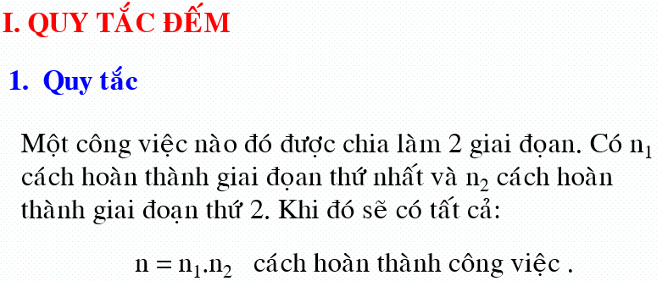
CHƯƠNG 0. GIẢI TÍCH TỔ HỢP

Slide 4
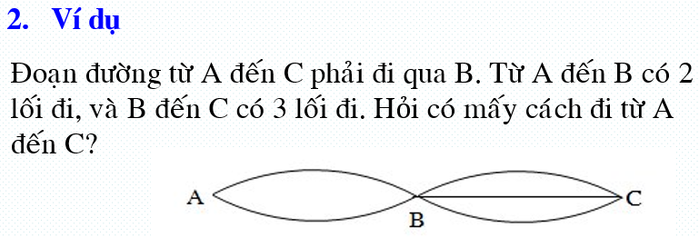
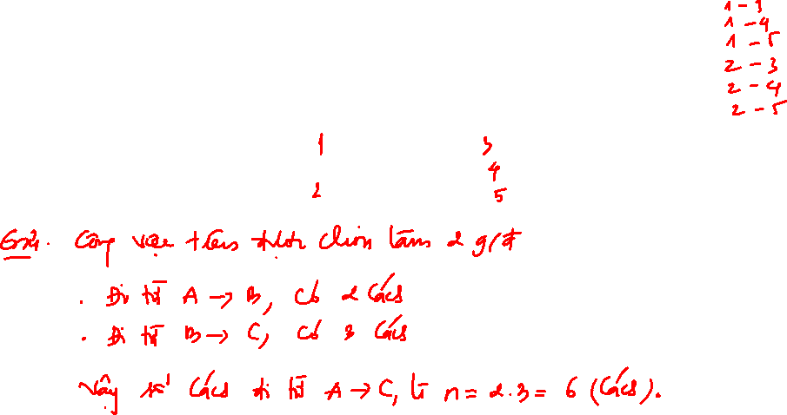

Slide 5
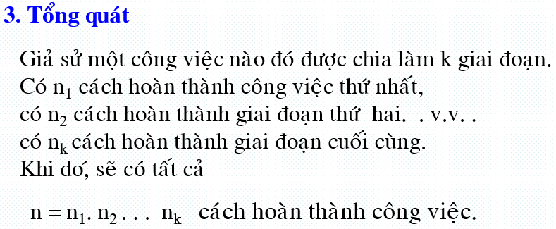

Slide 6
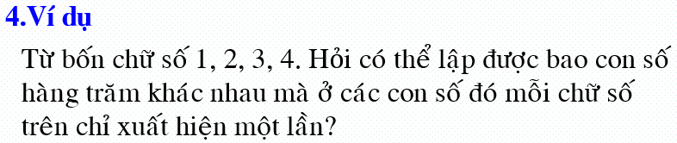


Slide 7
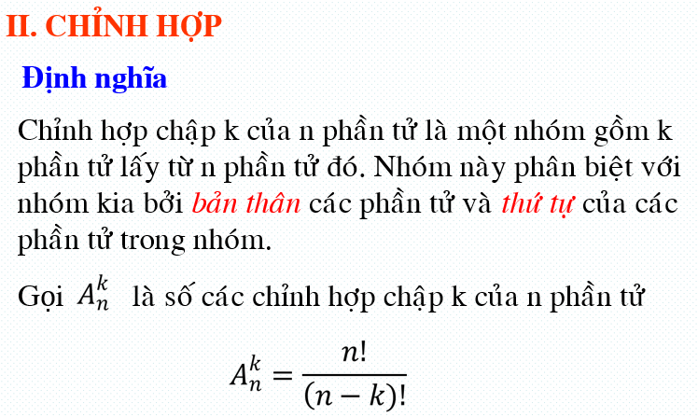

Slide 8

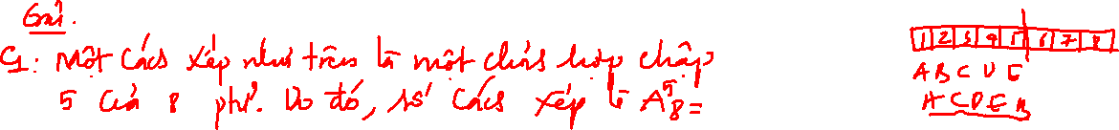

Slide 9
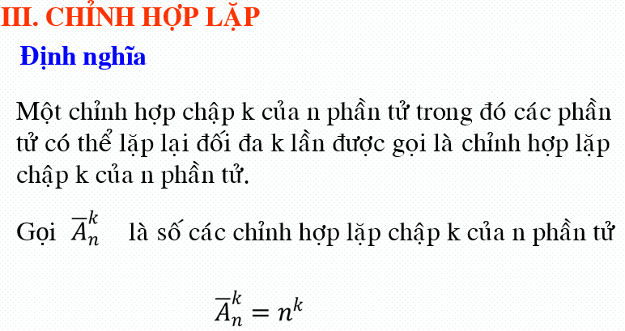


Slide 10




Slide 11
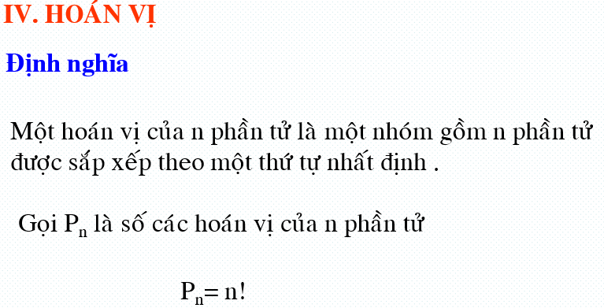

Slide 12



Slide 13


Slide 14
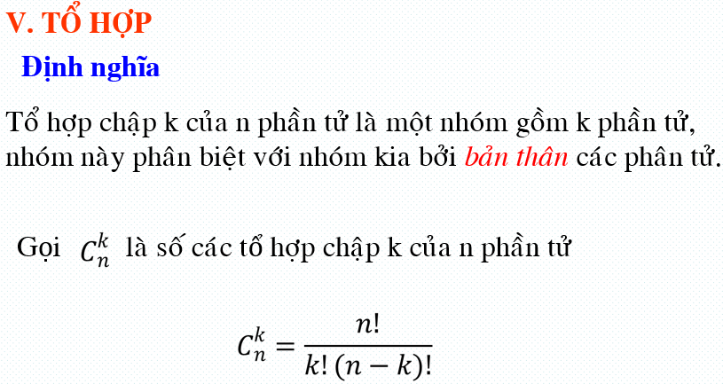

Slide 15



Slide 16
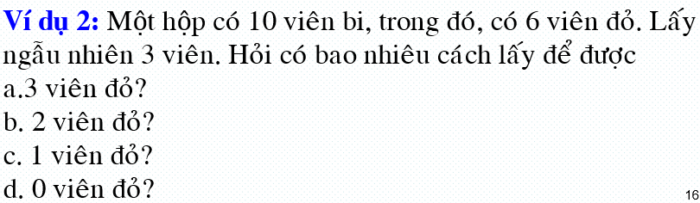


Slide 17
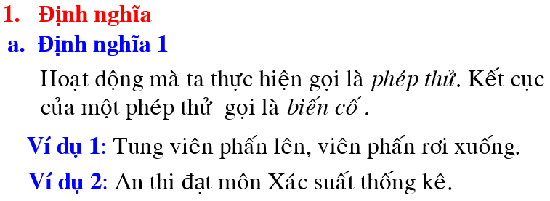

CHƯƠNG 1. PHÉP THỬ VÀ BIẾN CỐ
I- KHÁI NIỆM

Slide 18
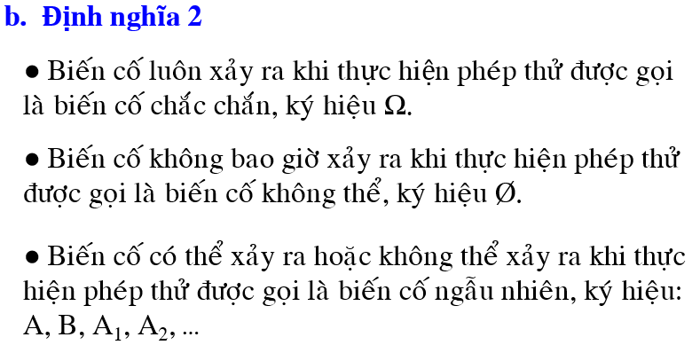

Slide 19
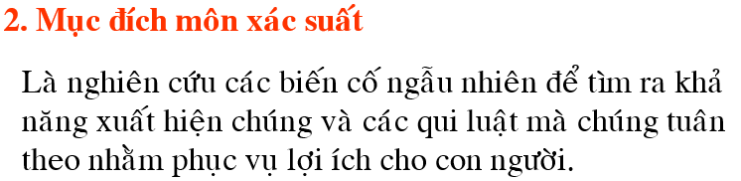

Slide 20
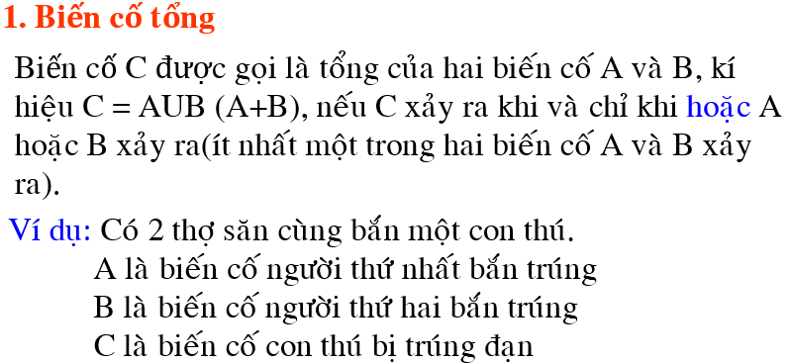

II- QUAN HỆ GIỮA CÁC BIẾN CỐ

Slide 21
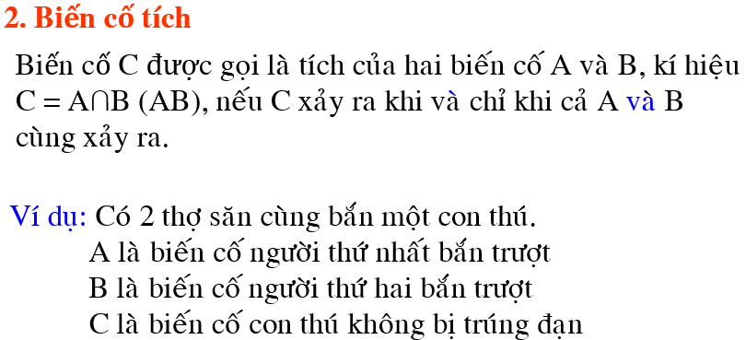


Slide 22
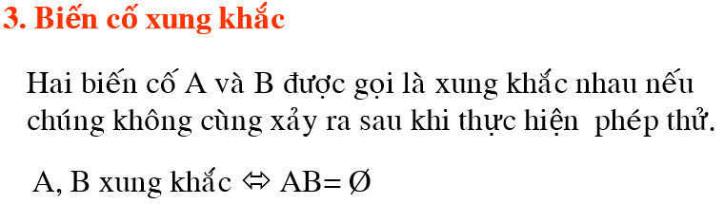

Slide 23
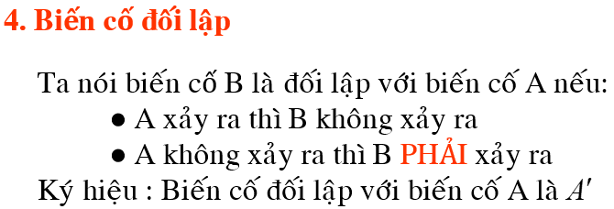
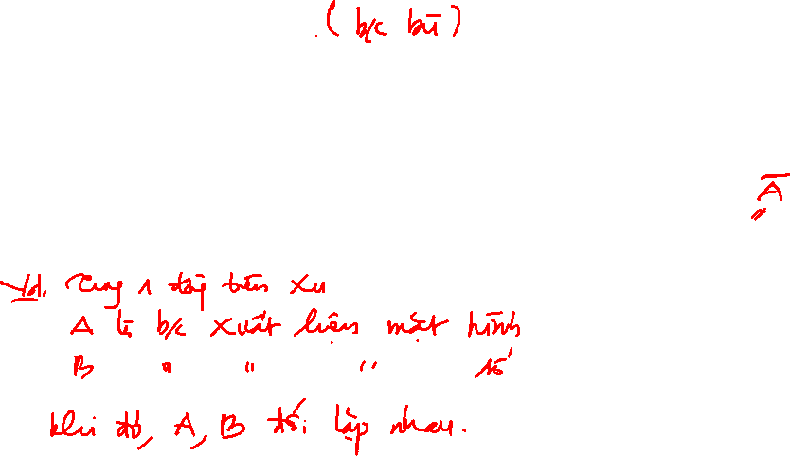

Slide 24
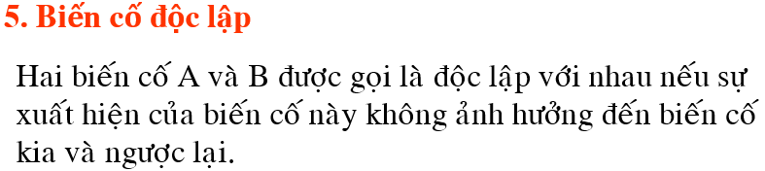

Slide 25
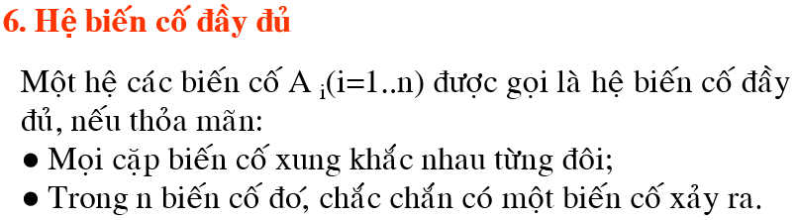


Slide 26
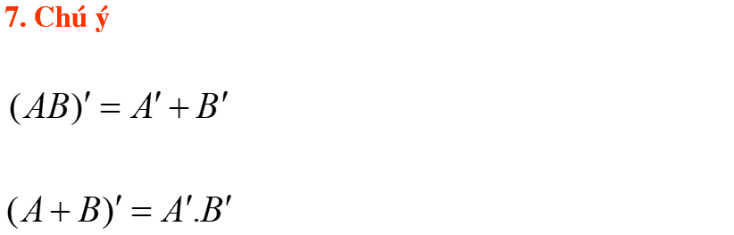
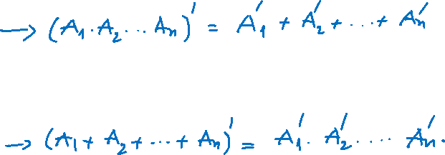

Slide 27
CHƯƠNG II. XÁC SUẤT
ĐỊNH NGHĨA
CÔNG THỨC TÍNH XÁC SUẤT
CÔNG THỨC CỘNG
CÔNG THỨC XÁC SUẤT ĐIỀU KIỆN
CÔNG THỨC NHÂN
CÔNG THỨC XÁC SUẤT ĐẦY ĐỦ
CÔNG THỨC BAYES
CÔNG THỨC BERNOULLI

Slide 28
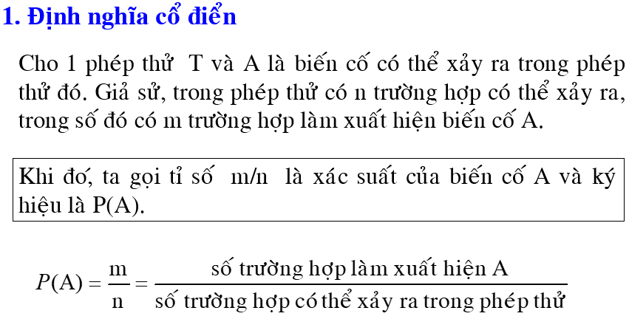
I. ĐỊNH NGHĨA XÁC SUẤT

Slide 29
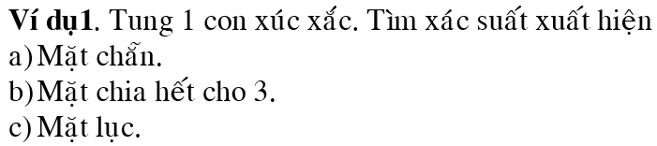


Slide 30
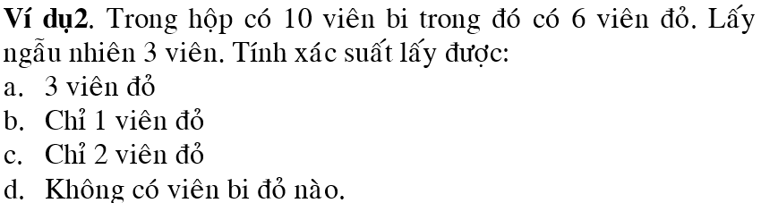


Slide 31


Slide 32


Slide 33
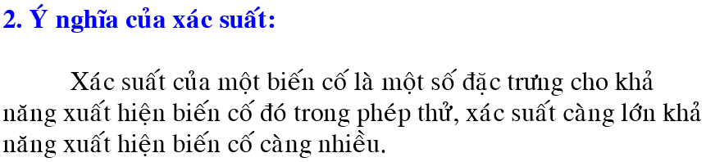

Slide 34
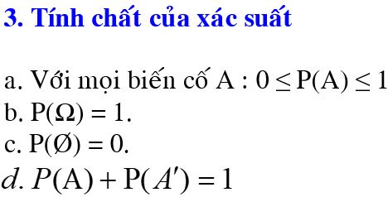

Slide 35
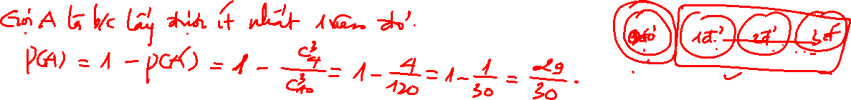

Slide 36
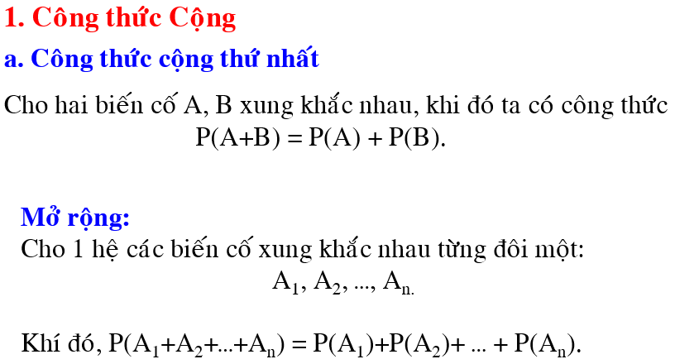
II- CÔNG THỨC TÍNH XÁC SUẤT

Slide 37
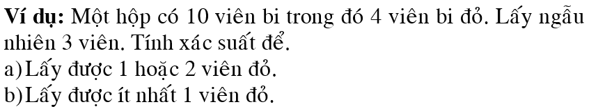


Slide 38
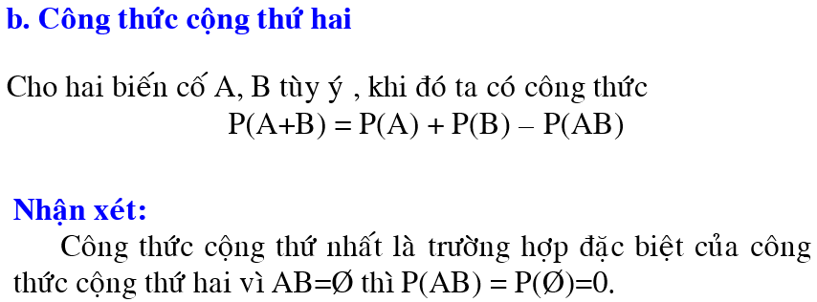

Slide 39
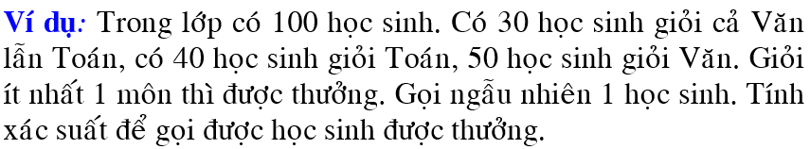


Slide 40
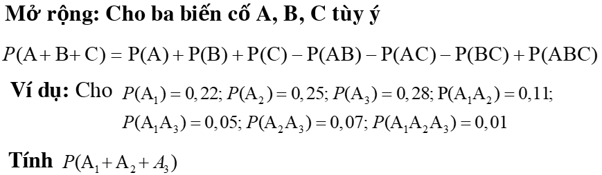

Slide 41
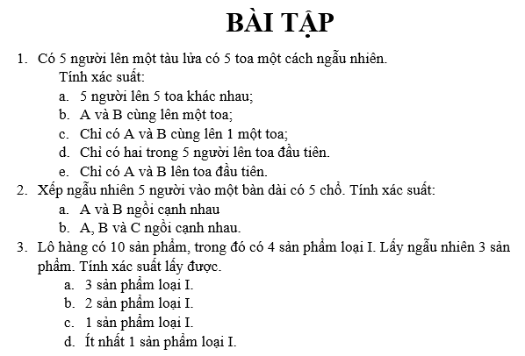

Slide 42


Slide 43


Slide 44


